Slide 1
generating long sequences with sparse transformers
최우진
2020/01/14

Slide 2
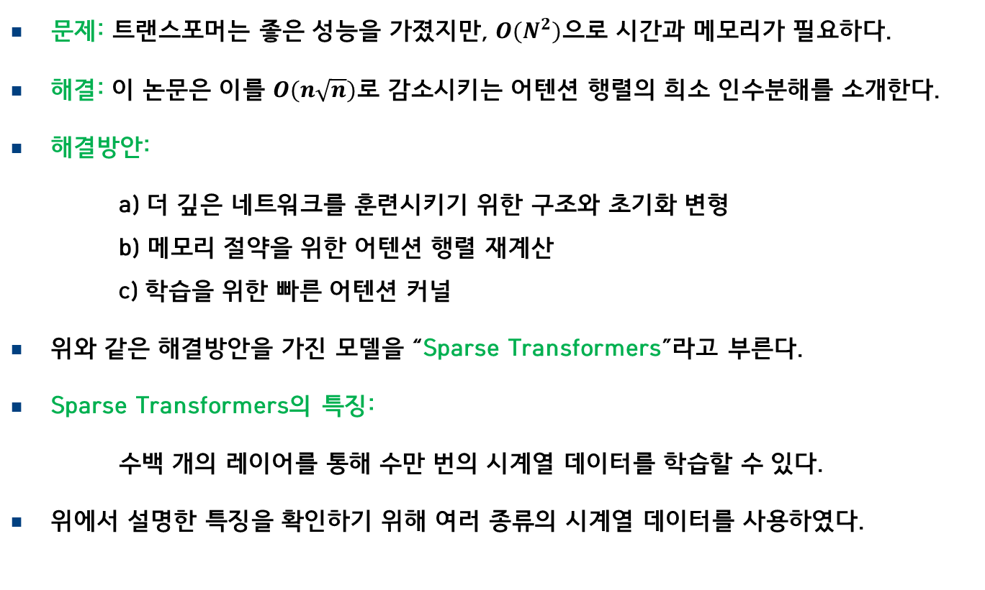
0. Abstract (요약)
문제: 트랜스포머는 좋은 성능을 가졌지만, ${O(N}^{2})$으로 시간과 메모리가 필요하다.
해결: 이 논문은 이를 $O(n\sqrt{n})$로 감소시키는 어텐션 행렬의 희소 인수분해를 소개한다.
해결방안:
a) 더 깊은 네트워크를 훈련시키기 위한 구조와 초기화 변형 b) 메모리 절약을 위한 어텐션 행렬 재계산 c) 학습을 위한 빠른 어텐션 커널
위와 같은 해결방안을 가진 모델을 “Sparse Transformers”라고 부른다.
Sparse Transformers의 특징:
수백 개의 레이어를 통해 수만 번의 시계열 데이터를 학습할 수 있다.
위에서 설명한 특징을 확인하기 위해 여러 종류의 시계열 데이터를 사용하였다.

Slide 3
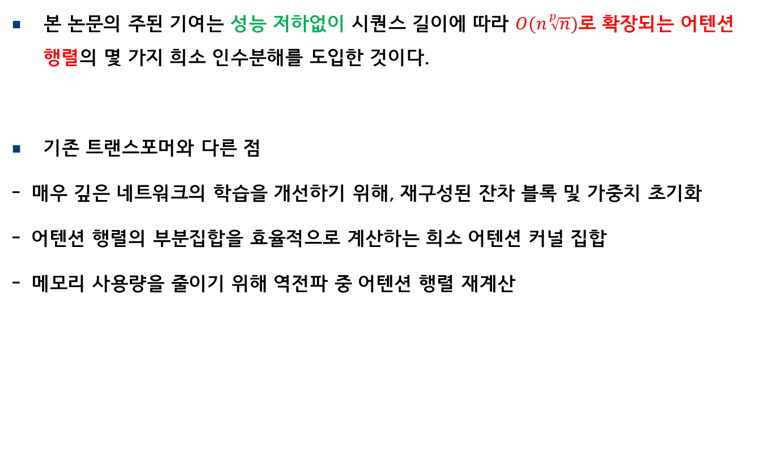
1. Inrtoduction (도입)
본 논문의 주된 기여는 성능 저하없이 시퀀스 길이에 따라 $O(n\sqrt[p]{n})$로 확장되는 어텐션 행렬의 몇 가지 희소 인수분해를 도입한 것이다.
기존 트랜스포머와 다른 점
- 매우 깊은 네트워크의 학습을 개선하기 위해, 재구성된 잔차 블록 및 가중치 초기화
- 어텐션 행렬의 부분집합을 효율적으로 계산하는 희소 어텐션 커널 집합
- 메모리 사용량을 줄이기 위해 역전파 중 어텐션 행렬 재계산

Slide 4
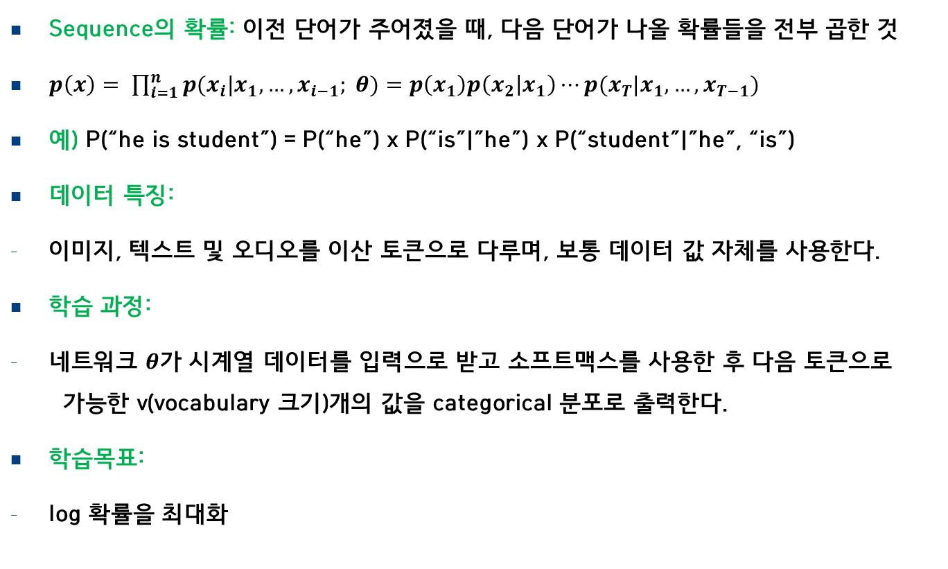
2. Background (배경지식)
Sequence의 확률: 이전 단어가 주어졌을 때, 다음 단어가 나올 확률들을 전부 곱한 것
$p\left(x\right)= \prod_{i=1}^{n}{p(x_{i}|x_{1}, …, x_{i−1}; θ)}=p\left(x_{1}\right)p\left(x_{2} | x_{1}\right)⋯p(x_{T}|x_{1}, …, x_{T−1})$
예) P(“he is student”) = P(“he”) x P(“is”|”he”) x P(“student”|”he”, “is”)
데이터 특징:
이미지, 텍스트 및 오디오를 이산 토큰으로 다루며, 보통 데이터 값 자체를 사용한다.
학습 과정:
네트워크 $θ$가 시계열 데이터를 입력으로 받고 소프트맥스를 사용한 후 다음 토큰으로 가능한 v(vocabulary 크기)개의 값을 categorical 분포로 출력한다.
학습목표:
log 확률을 최대화

Slide 5
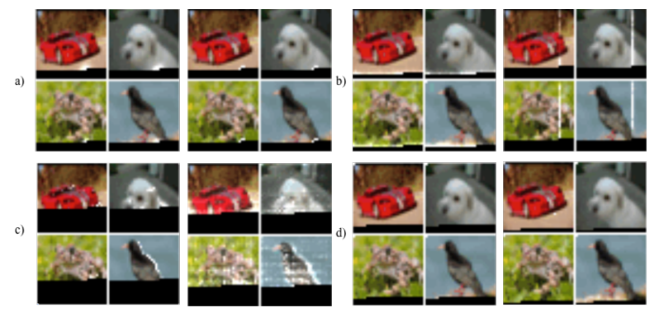
3. Factorized Self-Attention 3.1. Qualitative assessment of learned attention patterns
128개 레이어 self-attention 네트워크가 ‘CIFAR-10’을 학습한 어텐션 패턴 시각화
초기 레이어
19~20
중간 레이어
64~128

Slide 6
3. Factorized Self-Attention 3.1. Qualitative assessment of learned attention patterns
대부분 계층에서 희박한 어텐션 패턴을 가지고 있다는 것을 확인.
이로 인해, 전체적으로 어텐션하기 보다는 미리 결정된 희소 패턴을 도입하기로 결정.
이러한 희소 어텐션 패턴을 다양한 데이터셋을 통해 검증.

Slide 7
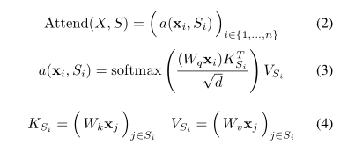
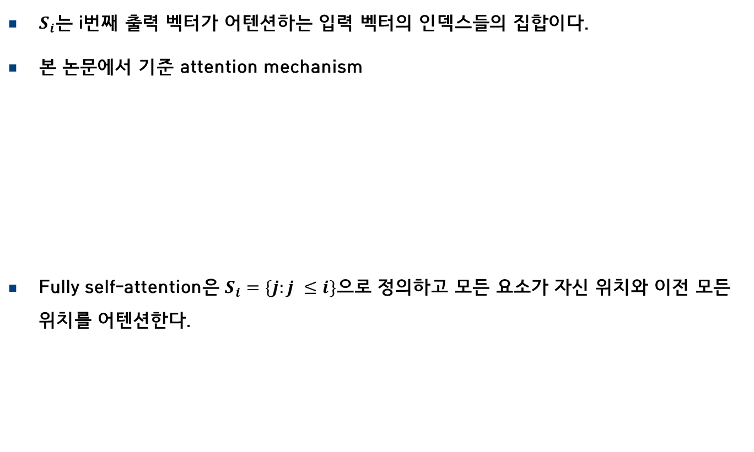
3. Factorized Self-Attention 3.2. Factorized self-attention
$S_{i}$는 i번째 출력 벡터가 어텐션하는 입력 벡터의 인덱스들의 집합이다.
본 논문에서 기준 attention mechanism
Fully self-attention은 $S_{i}=\{j:j ≤i\}$으로 정의하고 모든 요소가 자신 위치와 이전 모든 위치를 어텐션한다.

Slide 8

3. Factorized Self-Attention 3.2. Factorized self-attention
Factorized self-attention은 p개의 self-attention head를 가지고 m번째 head가 잘 고른 indices에만 어텐션할 수 있게 하는 방식이다.
$A_{i}^{(m)} ⊂\{j:j ≤i \}$이고 ${S_{i}= A}_{i}^{(m)}$으로 설정하고 $\left|A_{i}^{\left(m\right)}\right| ∝ \sqrt[p]{n}$ 이다.

Slide 9
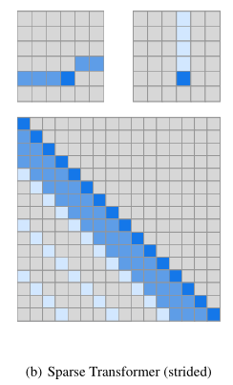

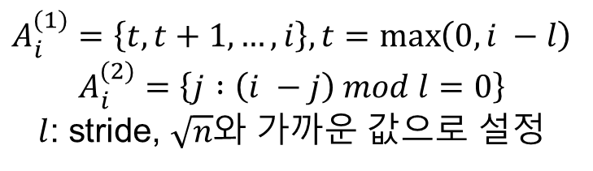
3. Factorized Self-Attention 3.3. Two-dimensional factorized attention
strided attention( p = 2 )
-> 한 헤드는 $l$ 이전 위치들을 어텐션, 다른 한 헤드는 모든 $l$ 위치에 어텐션
$$A_{i}^{(1)}=\left\{t, t+1, …, i\right\}, t=\max\left(0, i −l\right)$$
$$A_{i}^{(2)}=\left\{j :\left(i −j\right) mod l=0\right\}$$
$l$: stride, $\sqrt{n}$와 가까운 값으로 설정
데이터 구조가 일정한 경우에 사용

Slide 10
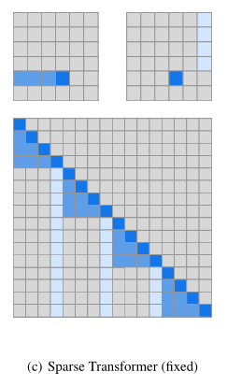

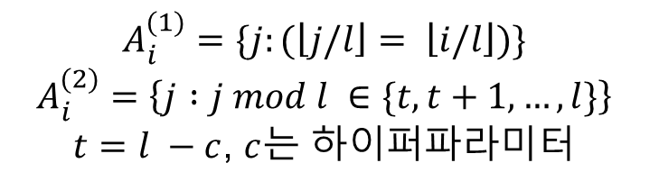
3. Factorized Self-Attention 3.3. Two-dimensional factorized attention
fixed attention( p = 2 )
-> 한 헤드는 $l$ 이전 위치들을 어텐션, 다른 한 헤드는 모든 $l$ 위치에 어텐션
$$A_{i}^{(1)}=\{j:(\left\lfloor j/l\right\rfloor = \left\lfloor i/l\right\rfloor )\}$$
$$A_{i}^{(2)}=\left\{j :j mod l ∈\{t, t+1, …, l\}\right\}$$
$t=l −c$, $c$는 하이퍼파라미터
데이터 구조가 일정하지 않은 경우

Slide 11

4. Sparse Transformer 4.1. Factorized attention heads
Standard dense attention 식
$W_{p}$: post-attention 가중치 행렬
Factorized self-attention을 결합하는 방식(1)
-> r: 현재 residual 블록의 인덱스, p: factorized 어텐션 헤드 수

Slide 12


4. Sparse Transformer 4.1. Factorized attention heads
Factorized self-attention을 결합하는 방식(2)
-> merged 헤드
Factorized self-attention을 결합하는 방식(3)

Slide 13
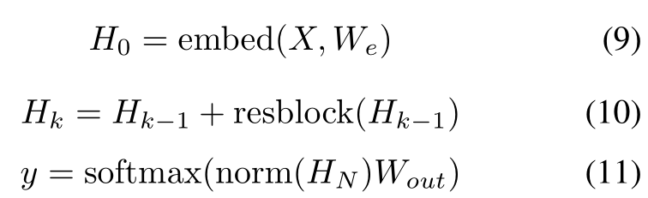
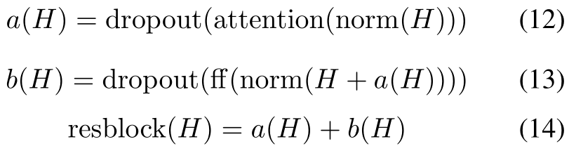
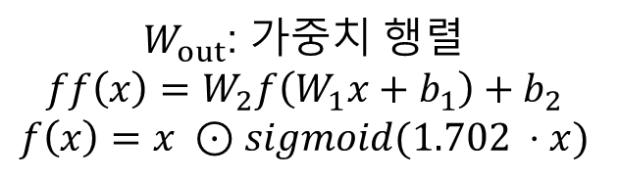
4. Sparse Transformer 4.2. Scaling to hundreds of layers
Transformer는 많은 레이어로 학습하기 어렵다는 것을 발견했다.
Pre-activation residual 블록을 사용하여 N개 레이어의 네트워크를 정의한다.
$W_{out}$: 가중치 행렬
$$ff\left(x\right)=W_{2}f\left(W_{1}x+b_{1}\right)+b_{2}$$
$$f\left(x\right)=x ⊙sigmoid(1.702 ⋅x)$$

Slide 14
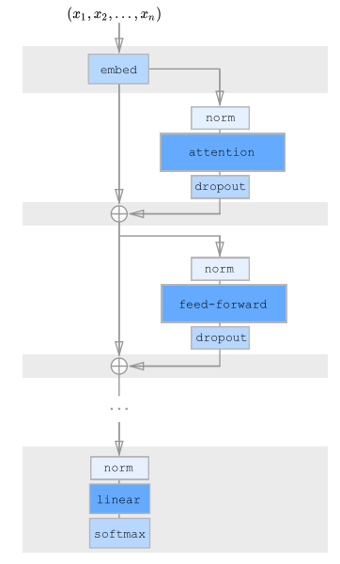






4. Sparse Transformer 4.2. Scaling to hundreds of layers
$$H$$
$$a(H)$$
$$H+a(H)$$
$$b(H)$$
$$H+a\left(H\right)+b(H)$$
$$resblock(H)$$

Slide 15
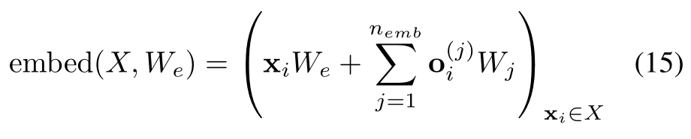
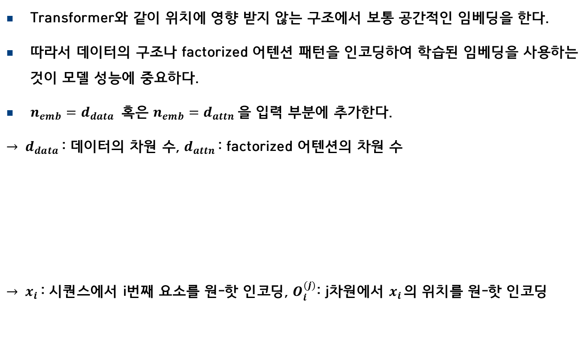
4. Sparse Transformer 4.3. Modeling diverse data types
Transformer와 같이 위치에 영향 받지 않는 구조에서 보통 공간적인 임베딩을 한다.
따라서 데이터의 구조나 factorized 어텐션 패턴을 인코딩하여 학습된 임베딩을 사용하는 것이 모델 성능에 중요하다.
$n_{emb}=d_{data }$ 혹은 $n_{emb}=d_{attn }$을 입력 부분에 추가한다.
$→ d_{data }$: 데이터의 차원 수, $d_{attn }$: factorized 어텐션의 차원 수
$→ x_{i }$: 시퀀스에서 i번째 요소를 원-핫 인코딩, $O_{i}^{(j)}$: j차원에서 $x_{i }$의 위치를 원-핫 인코딩

Slide 16
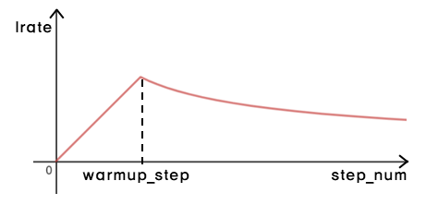
5. Training
Adam optimizer, learning rate는 고정하지 않고 진행한다.

Slide 17
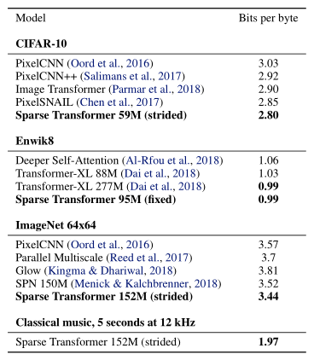
6. Experiments
https://openai.com/blog/sparse-transformer/

Slide 18
5. Reference (참조)
Child, R., Gray, S., Radford, A., & Sutskever, I. (2019). Generating long sequences with sparse transformers. arXiv preprint arXiv:1904.10509.
https://github.com/YoonjinXD/Yoonjin/blob/master/posts/Transformer.md
https://medium.com/platfarm/%EC%96%B4%ED%85%90%EC%85%98-%EB%A9%94%EC%BB%A4%EB%8B%88%EC%A6%98%EA%B3%BC-transfomer-self-attention-842498fd3225

Slide 19
generating long sequences with sparse transformers
감사합니다

